Slide 1

SUBSTANCE ABUSE
(PENYALAHGUNAAN BAHAN)
Date : 31 October 2018
Time : 8.30 a.m
Venue : HQ KSSB

Slide 2
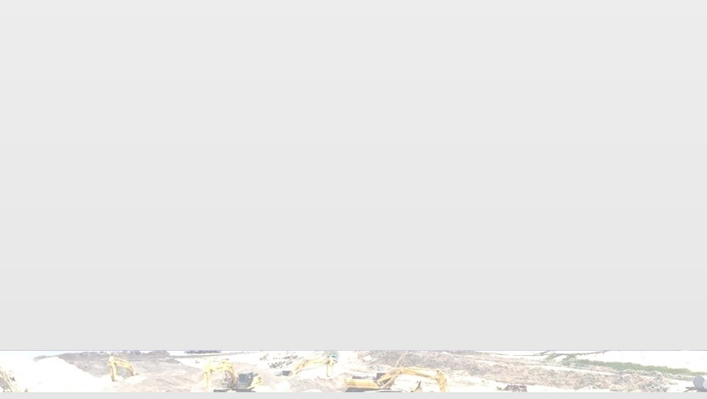


PENDAHULUAN
  PENYALAHGUNAAN BAHAN
  Penyalahgunaan bermaksud penggunaan apa jua jenis bahan yang bertentangan dengan kepentingan rawatan dan fungsinya
  Bahan yang dimaksudkan ialah ubat, racun, dadah dan alkohol.
  Sesetengah bahan berupaya mempengaruhi otak dan minda pengguna dan beri kesan sampingan yang minimum tetapi kesan ini akan hilang apabila pengambilan bahan dihentikan.

Slide 3

JENIS BAHAN
  UBAT
  Dadah atau bahan yang diambil untuk mengurangkan simptom atau mengubati sakit.
  Di bahagi kepada dua kumpulan :
  a) Tanpa Preskripsi (OTC- Over The Counter)
    Ubat yang boleh dibeli di farmasi di serata negara atau di pasaraya tanpa sebarang halangan.
    Contoh : Ubat batuk dan ubat selesema mengandungi dextromethorphan dimana dos yang tinggi akan menyebabkan seseorang itu merasa mabuk.
    b) Berpreskripsi
    Ubat yang dibenarkan dan dicadangkan oleh doktor, dihasilkan oleh syarikat farmaseutikal.
    Contoh : Ubat tahan sakit, ubat yang digunakan untuk merawat ADHD, ubat kegelisahan

Slide 4
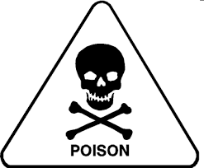

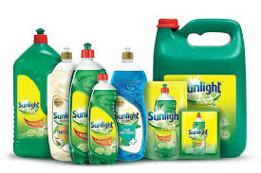
JENIS BAHAN
  RACUN
  Bahan yang menyebabkan kecederaan, kesakitan, kemudaratan atau kematian kepada seseorang.
  Jenis – jenis racun
  Daun ketum
  Peluntur
  Pencuci pinggan mangkuk
  Penyembur serangga

Slide 5
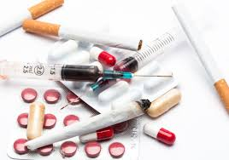
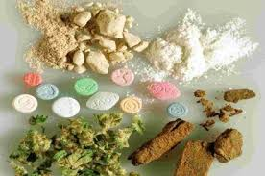
JENIS BAHAN
  DADAH
  Sejenis bahan yang mendatangkan kemudaratan kepada kesihatan seseorang dari segi fizikal, rohani, emosi serta tingkahlaku apabila digunakan
  Merupakan bahan kimia yang mempunyai kesan paling ketara ke atas sistem saraf
  Terdapat dalam bentuk serbuk dan pil
  Jenis-jenis dadah :
  Heroin
  Kokain
  Ganja
  Candu
  Pil khayal

Slide 6
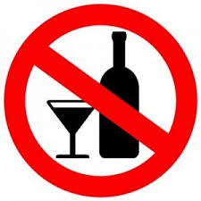

JENIS BAHAN
  ALKOHOL
  Alkohol sinonim dengan arak atau minuman keras selalunya diminum ketika bersosial atau digunakan untuk mempertingkatkan “mood”
  Ia juga boleh mengakibatkan ketagihan jika selalu diminum
  Minuman beralkohol terdapat dalam pelbagai bentuk termasuk bir, wain, brandi dan wiski

Slide 7
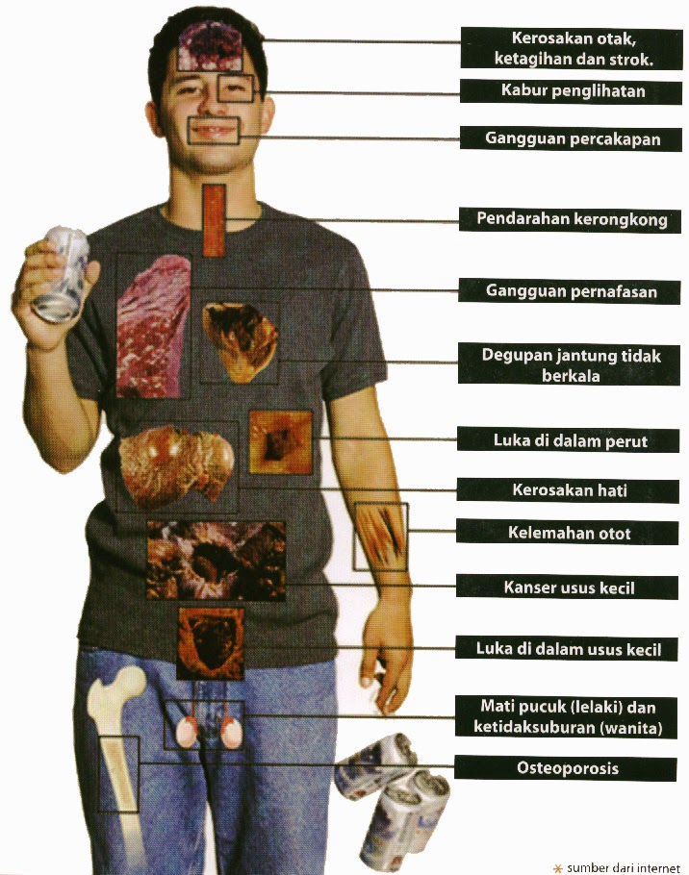
KESAN PENYALAHGUNAAN BAHAN

Slide 8
KESAN PENYALAHGUNAAN BAHAN
Kesan Fizikal
Pengaruh terhadap sistem pernafasan, saraf, jantung, metabolisme dan otot-otot
Penagih dadah mjadi tidak terurus dan tidak normal
Tubuh akan menggigil akibat dpd penurunan kadar matabolisme dlm badan mengalami sawan dan gangguan fungsi otak
Sukar dipulihkan jika ia berlaku secara berterusan dan berulang kali.
Kesan Sosial
Penagih akan hilang minat dan tidak mempedulikan tanggungjawabnya
Prestasi dan disiplin kerja merosot
Tingkahlaku dan sikap berubah
Tidak menghiraukan kesihatan diri dan keluarga
Kelakuan Delinkuen/salah laku

Slide 9
KESAN PENYALAHGUNAAN BAHAN
Gangguan kesihatan termasuk:
Kerosakan otak yang kekal
Penyakit hepar ( radang hepar, sirosis, kanser)
Penyakit jantung (peningkatan tekanan darah, angin ahmar/strok)
Kesan Mental dan Emosi
Kesan psikologi iaitu kesan akibat pengaruh dadah pada otak dan minda
ini termasuklah mula berasa seronok, terangsang dan khayal (euforia).
Hilang kawalan diri dan pemikiran
Perubahan personaliti
Kemurungan
Kelakuan agresif

Slide 10
TERIMA KASIH

